Slide 1

DataTrack · Radar de Absenteísmo
Checkpoint do Projeto Integrador — Aulas 7, 8 e 9 · CCD610
Grupo: ______________ · Integrantes: ______________ · 11/11/2026
Notes:
Abertura. Produto: prever quem tem risco de absenteísmo elevado para o Head de Operações reorganizar a escala antes de a meta cair. Hoje mostramos a Sprint 1 (Aula 7), a autoavaliação de maturidade (Aula 8) e a qualidade de dados e de código (Aula 9).

Slide 2





Do Canvas MVP ao código testado
Aulas 1–3
Aulas 4–6
Aula 7
Aula 8
Aula 9
Persona, CRISP-DM e Canvas MVP (F1–F6)
10 histórias, pipeline modular, WBS e riscos
Sprint 1: código, Kanban, review e retro
Autoavaliação N/P/L/F e 3 ações
6 regras de qualidade, SBAR e 135 testes
Ligação Aula 8 → Aula 9: as notas baixas em Garantia da Qualidade e Gestão de Riscos viraram trabalho concreto — validação com 6 regras, quarentena de registros inconsistentes e portão de qualidade antes do treino.
Notes:
Mostrar a continuidade: a mesma persona e o mesmo produto desde o Canvas. Destacar que a autoavaliação da Aula 8 determinou o que fizemos na Aula 9.

Slide 3
Sprint 1: o que foi entregue e o que ainda não conta como pronto
AULA 7 · SCRUM, XP E GESTÃO DE CONFIGURAÇÃO

Slide 4
Tecnicamente pronto, mas 0 pontos pela DoD
Meta da sprint: pipeline ponta a ponta gerando a lista ranqueada por risco, com dados validados e pseudonimizados.
21
31
0
135
pontos planejados
pontos comprometidos
pontos em Feito
testes verdes
US1–US5
+48% de escopo (US11, US12)
falta PR revisado por colega
91,0% de cobertura · ruff 0
Definition of Done: critérios com teste · pytest verde · cobertura ≥ 80% · ruff limpo · docs · PR revisado por outro integrante. Os 5 primeiros itens foram cumpridos; o 6º não tem evidência.
Notes:
Baseline honesto: velocidade 0 pela DoD, 31 pontos tecnicamente prontos. Não afrouxamos a DoD depois da sprint. O escopo cresceu 48% sem troca — risco R5 materializado.

Slide 5
Kanban: o trabalho para na coluna de revisão
Em revisão (34 pts)
US1 ranking · US2 modelo · US3 dados ruins
US4 LGPD · US5 CSV · US6 fatores
US11 qualidade de dados · US12 login
WIP de 8 para limite de 4
Em andamento: US8 e US10 (telas sem cálculo real). A fazer: US7 e US9.
Fonte: docs/kanban.md
Notes:
Nenhum cartão em Feito porque nenhum tem PR revisado. O gargalo é a revisão, não o código.

Slide 6
Gestão de configuração: 7 PRs prontos para abrir
1
feature/US3-US4-ingestao-lgpd
2
feature/US2-modelo-operacional
3
feature/US1-US5-US6-ranking
4
feature/US11-qualidade-dados
5
feature/US12-autenticacao
6
feature/US2-modelo-por-funcionario
7
docs/sprint-1-gestao
Preparado, ainda não publicado. scripts/github_setup.py cria issues, protege a main (1 aprovação + CI) e abre um PR por história. Em cada etapa o CI ficaria verde (cobertura 82–91%). Falta o colega revisar.
Notes:
Explicar a estratégia trunk-based com branches curtas e o motivo da ordem: cada PR depende do merge do anterior. Ser explícito: os PRs ainda não existem no GitHub. Mostrar o comando plan.

Slide 7



Review e retrospectiva: terminar antes de começar
Start
Stop
Continue
PR por história com revisão
Análise de impacto antes de aceitar escopo
Medir precisão, não só recall
Chamar de pronto o que só tem teste verde
Puxar trabalho com a revisão cheia
Tratar dado sintético como validação
Critérios de aceite com número
Módulos separados por função
Métricas geradas por script
Ação de melhoria (máx. 2) | Responsável | Prazo
PR com aprovação de quem não escreveu o código; main protegida | Integrante A | 20/11/2026
WIP ≤ 4 em revisão; escopo novo só com troca registrada | Integrante D | até 20/11/2026
Notes:
Feedback da review foi simulado e está identificado assim nos documentos. Backlog reordenado: 1) levar os 8 cartões a Feito; 2) refinar US2 com precisão; 3) resolver o bloqueante da QC05; 4) US7.

Slide 8
Autoavaliação: só conta o que tem evidência em arquivo
AULA 8 · CMMI E MPS.BR

Slide 9
Forte no técnico, fraco na colaboração registrada
Área de processo | Q1 | Q2 | Q3
Gestão de Requisitos | F | L | P
Planejamento | F | L | P
Gestão de Configuração | N | P | L
Garantia da Qualidade | F | L | N
Medição e Análise | F | L | P
Gestão de Riscos | F | L | L
18 perguntas
5
7
totalmente
largamente
4
2
parcialmente
não praticado
As duas notas N têm a mesma causa: sem histórico Git nem PR revisado comprovável. Gestão de Riscos subiu de P,P para L,L em 11/11 (registro de riscos e ações sobre o R1).
Notes:
Regra: prática sem evidência recebe N, como numa avaliação oficial. Notas e justificativas em reports/maturity_assessment.md. Em MPS.BR, não sustentaríamos o nível G numa avaliação formal.

Slide 10


Plano de melhoria: 3 ações para as notas mais baixas
1 · Revisão por par real
2 · CI como portão de merge
3 · Tratar riscos materializados
Ataca as duas notas N
Garantia da Qualidade e Medição
R1: fonte de dados real
Responsável e prazo
Integrante A · 20/11
Responsável e prazo
Integrante B · 20/11
Responsável e prazo
C e D · 20/11 e 04/12
Indicador
100% dos PRs com ≥ 1 aprovação; ≥ 50% dos pontos em Feito
Indicador
100% dos merges com CI verde; cobertura ≥ 80%; ruff 0
Indicador
Modelo em base não sintética que bata a meta — ou registro de que não é atingível
Notes:
Situação em 11/11: ações 1 e 2 preparadas (script e workflow), não executadas; ação 3 parcial.

Slide 11
Dados validados antes de qualquer modelo
AULA 9 · GOVERNANÇA DE DADOS E QUALIDADE

Slide 12
Qualidade de dados: 5 de 6 regras aprovadas
99,37%
conformidade geral · LIBERADA COM RESSALVAS
Mesmas 6 regras em pandas e em SQL, com números idênticos
Amostra fixa de 30 registros com 6 defeitos injetados para o smoke test
Regras críticas reprovadas bloqueiam o treino
Notes:
Dimensões: completude, unicidade, validade e consistência. Eixo do gráfico começa em 90% para a diferença ficar visível; dizer isso em voz alta.

Slide 13
SBAR: 3.784 funcionários admitidos antes dos 18
S
Situação
B
Contexto
QC06 reprova 3,78% da base: idade na admissão de 12 a 17 anos; 256 casos com 12 ou 13.
As outras 5 regras passam com 100%. Tempo de casa bate com a admissão: o erro está em idade × tempo.
A
Avaliação
R
Recomendação
Padrão de base sintética (idade e tempo sorteados de forma independente). Inferência, não fato.
Quarentena, QC06 como portão e idade fora do modelo: feitos. Fonte de dados: decidir com o professor.
Notes:
Pior falha porque é a única reprovação e passaria despercebida: cada coluna isolada é válida. Não corrigimos por imputação: sem saber qual coluna está errada, corrigir seria inventar dado.

Slide 14
A base “otimizada” mudou o dado, não o modelo
0,50
0,91
AUC na base Kaggle original — equivale a sortear
AUC com Sick_Days regerado — mesmo código e semente
Só Sick_Days mudou, em 93.273 de 100.000 linhas.
A coluna foi gerada de novo, agora ligada a horas extras, jornada e satisfação.
Uso aceito: demonstrar o pipeline, sempre com o aviso “base semi-sintética”.
Notes:
Governança e linhagem (DAMA-DMBOK): toda versão derivada diz o que mudou e por quê. Ainda falta registrar quem gerou o arquivo e com qual regra (risco R7). Fonte: reports/data_lineage.md.

Slide 15
Testes, análise estática e revisão de código
135
testes passando
bordas, parametrizados, smoke
91,0%
cobertura
linhas + ramos de src/
0
alertas do ruff
inclui regras de segurança
Revisão do PR — exemplo SIMULADO (a revisão real por um colega ainda falta)
Comentário | Tipo | Como resolver
Data de referência da QC05 fixa no código e no SQL | Bloqueante | Parâmetro --reference-date e julianday(?)
Limite de tentativas de login em memória | Sugestão | Armazenamento compartilhado em produção
Scripts de CDN sem versão fixa e sem SRI | Segurança | Fixar versões + integrity, ou servir local
Notes:
Os números são de execução local; o CI no GitHub ainda não rodou. A tabela é a revisão simulada, escrita por quem fez o código; a revisão por colega segue docs/pr_review_guide.md.

Slide 16
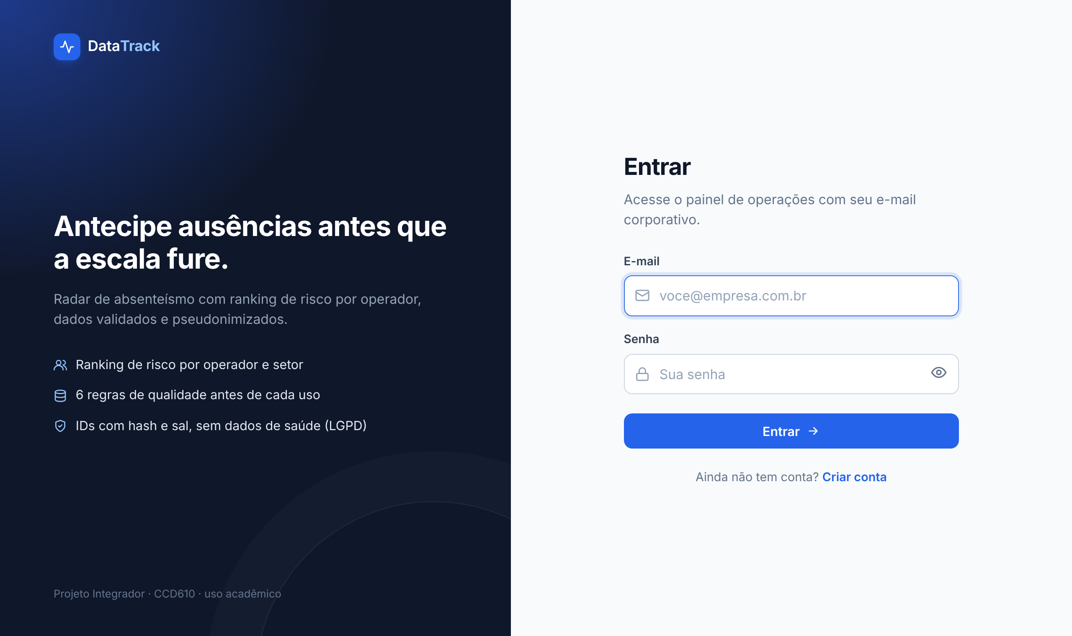
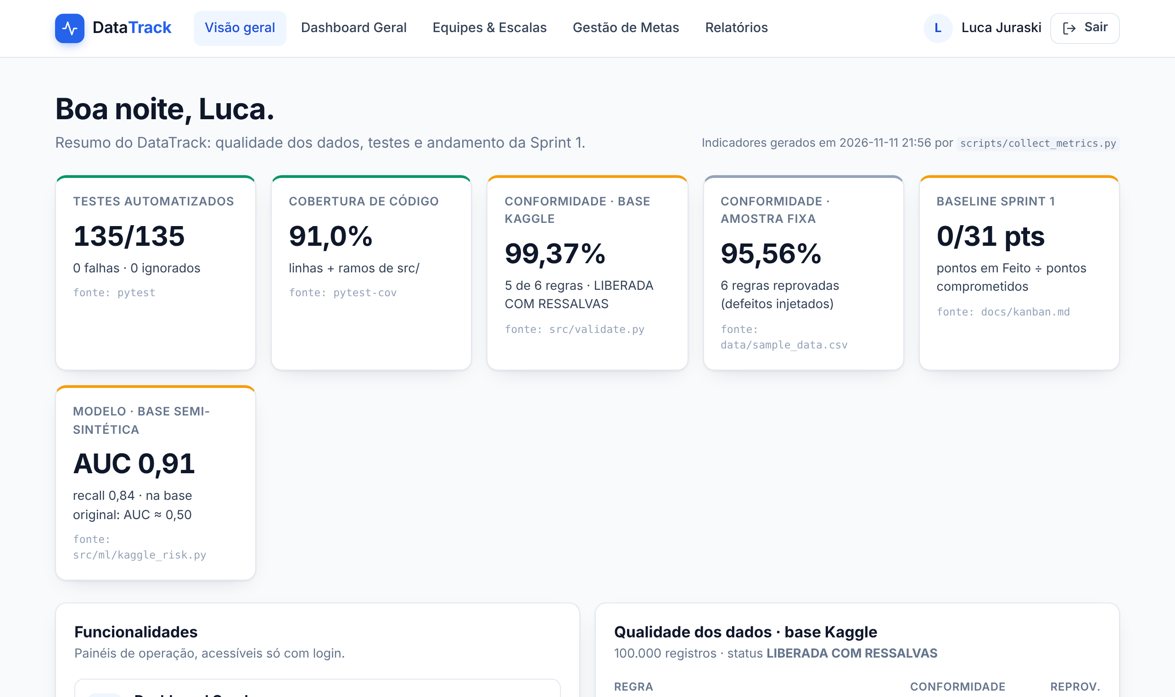
O ranking de risco só aparece depois do login
Senha só como hash scrypt · mesma mensagem para senha errada e e-mail inexistente · CSRF · logout por POST · bloqueio após 5 falhas · 42 testes de autenticação
A versão estática na Vercel não tem login: para publicar com proteção é preciso um host Python.
Notes:
Demonstração ao vivo opcional: flask --app src.webapp run. Mostrar o aviso de base semi-sintética no painel Equipes & Escalas.

Slide 17


O que falta é processo, não código
ANTES DA AULA 10
Repositório público + github_setup.py init
7 PRs revisados por um colega
Quadro com as 12 issues ligadas
Origem do CSV e decisão sobre os dados
Notes:
Fechar com o pedido: o código está pronto e testado; o que falta depende do grupo no GitHub. Checklist completo em docs/entrega3_checkpoint.md.

